Slide 1
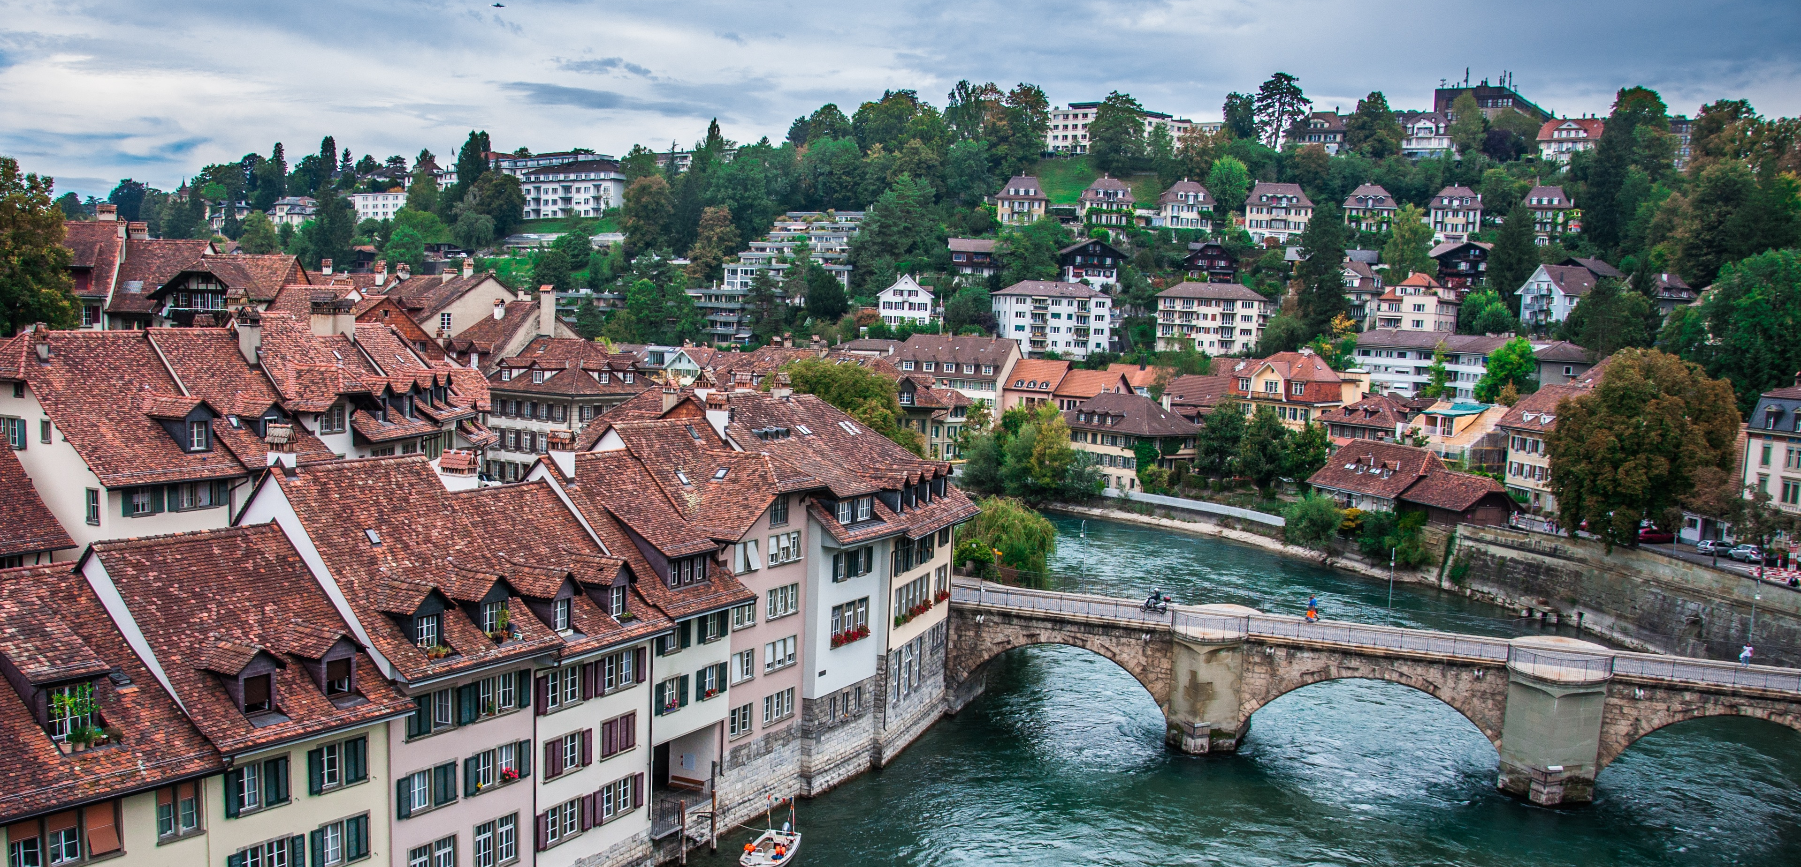
La Svizzera
By Ludovica

Slide 2
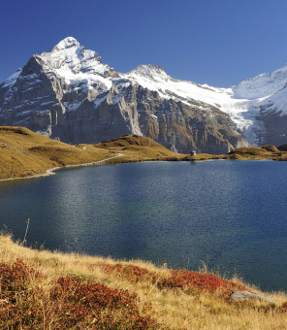
Caratteristiche iconiche
Alpi Svizzere 🏔️ – Iconici paesaggi montani con vette spettacolari e famose località sciistiche come Zermatt e St. Moritz.
Cioccolato Svizzero 🍫 – Rinomato per la sua qualità e cremosità, con marchi celebri come Nestlé, Toblerone e Lindt.
Orologeria di Precisione ⌚ – Culla dell'orologeria di lusso, con marchi prestigiosi come Rolex, Omega e Patek Philippe.
Neutralità e Banche 🏦 – Nota per la sua neutralità politica e il settore bancario molto sviluppato.
Fonduta di Formaggio 🧀 – Tradizionale piatto a base di formaggi fusi servito con pane, simbolo della gastronomia Svizzera.

Slide 3
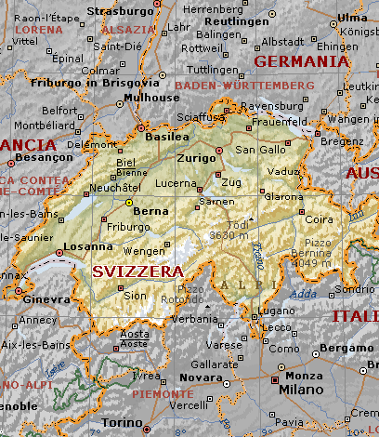
La geografia fisica
I confini della Svizzera sono: ad ovest confina con la Francia, a nord con la Germania, a est con l'Austria e il Liechtenstein e a sud con l'Italia.
La Svizzera è famosa per le sue catene montuose, che occupano circa il 60% del suo territorio. Le cime più alte appartengono delle Alpi svizzere (Monte Rosa 4.634 m, Cervino 4.478 m), poi abbiamo la catena Giura (max 1.720 m) e le Prealpi svizzere. Queste sono fondamentali per turismo, clima ed economia.
Tra i fiumi che attraversato il paese, i più important sono il Rodano, il Reno ed il Ticino (da cui il nome del cantone).
I molti laghi presenti in Svizzera è per lo più di origine glaciale. Il più esteso è il lago Lemano (spesso chiamato erroneamente Lago di Ginevra), seguito dal lago di Costanza ed infine dal lago di Neuchatel.

Slide 4
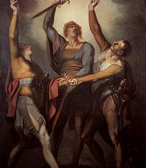
La storia
Il giuramento del Rütli è la leggenda fondante della Svizzera. Nel 1291 i Cantoni di Uri, Svitto e Untervaldo si alleano per difendersi dalle potenze esterne.
Nei secoli successivi altri cantoni aderirono allo stesso accordo e iniziò a svilupparsi come stato indipendente. Dopo numerose battaglie contro imperi e regni la svizzera si guadagno un importante reputazione di soldati mercenari.
Dopo una pesante sconfitta subita nel 1515, contro la Francia, la Svizzera iniziò a concentrarsi sulla propria difesa e indipendenza.
Durante la seconda guerra mondiale, mantenne la sua posizione neutrale ma fu comunque un periodo difficile sia economicamente che socialmente. La Svizzera inoltre accolse i rifugiati delle guerre.
Questa foto di Autore sconosciuto è concesso in licenza da CC BY-SA

Slide 5
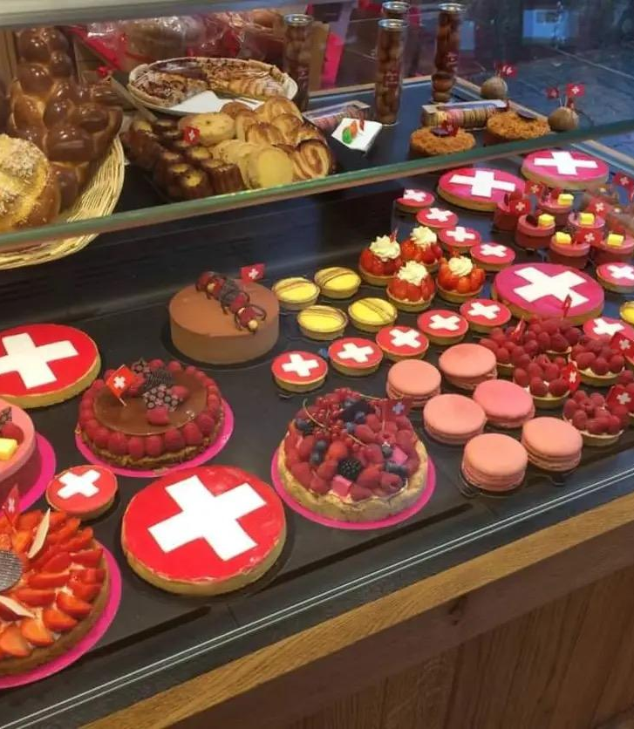
La lingua, la religione e la cultura
La lingua maggiormente parlata è il tedesco, seguito dal francese, dall'italiano (solo nel canton Ticino) e infine dal romancio (lingua neolatina, cioè derivata dal latino) .
La maggoranza della popolazione è di fede cristiana, sia cattolica (42% circa) sia protestante (35% circa) e le recenti immigrazioni hanno portato in svizzera l' islam (4% circa) e la fede cristiano-ortodossa (2% circa)
La gran parte dei cibi tipici svizzeri sono a base di formaggio come per esempio la fonduta o la raclette.
La festa nazionale svizzera si celebra con fuochi d'artificio e un discordo da parte dei politici il 1 agosto, in onore al trattato firmato nel 1291.

Slide 6
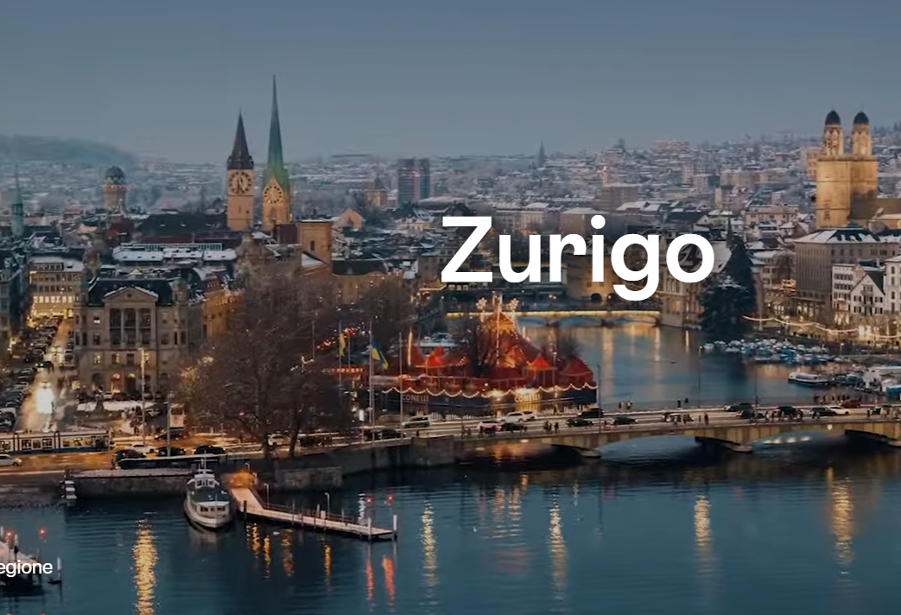
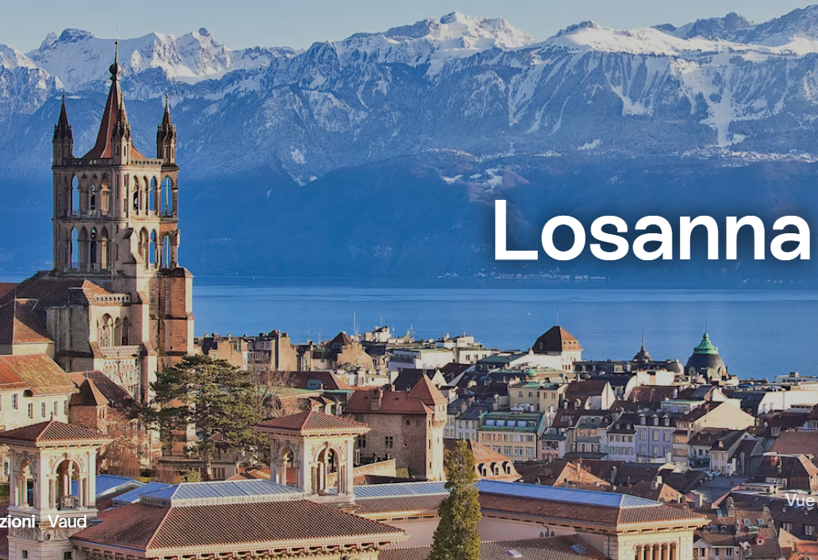
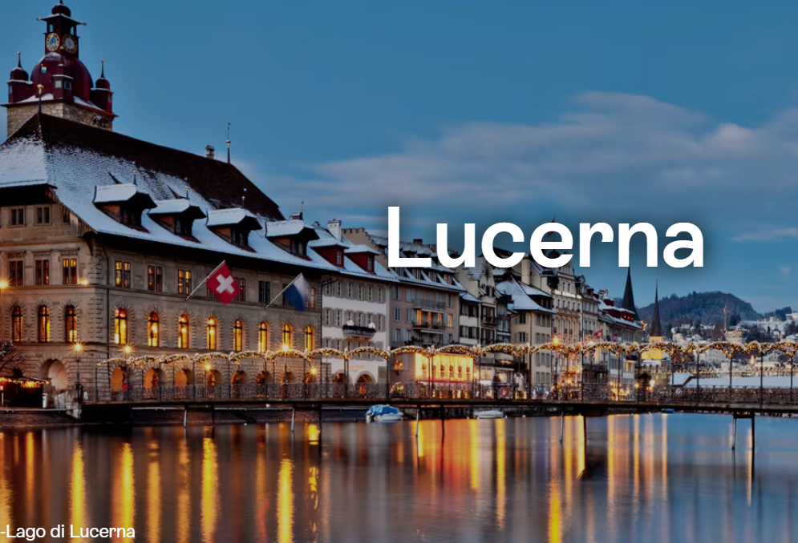
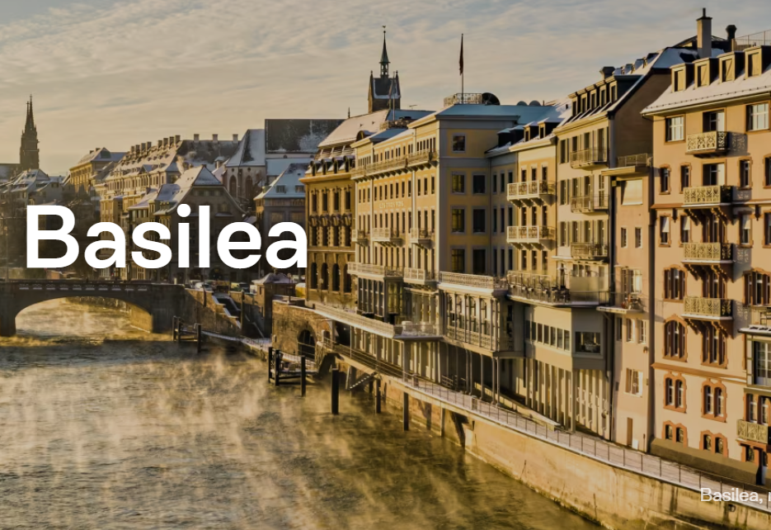
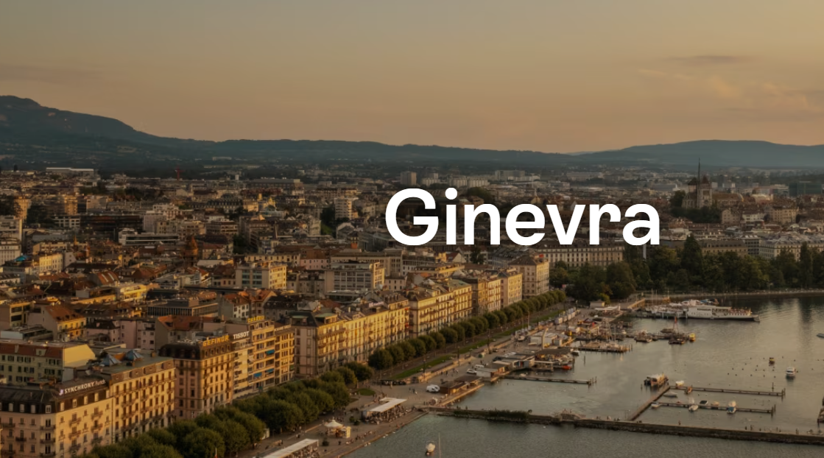
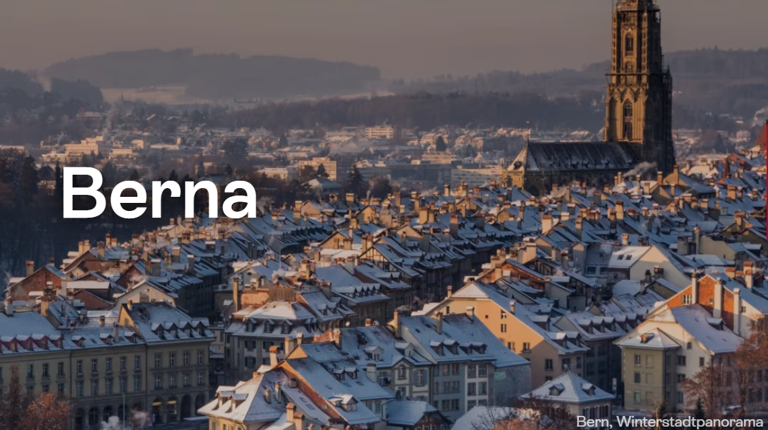
Le città più importanti
Le citta più importanti sono:
Berna (capitale)
Zurigo: insieme a Berna è il cuore economico della Confederazione
Lucerna
Basilea: è il centro dell’industria farmaceutica
Ginevra: è la sede di importanti organizzazioni internazionali (Croce Rossa Internazionale)
Losanna, sede del Comitato Olimpico Internazionale e molte multinazionali

Slide 7
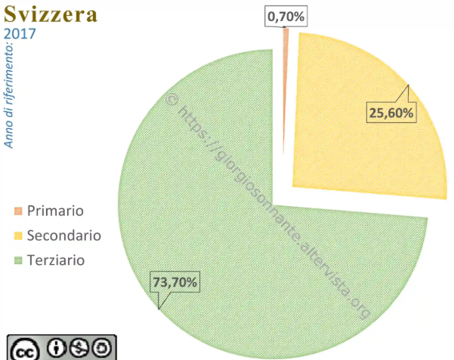
L’economia
Il territorio svizzero è poco adatto all’agricoltura di tipo estensivo, infatti è molto più diffuso l’allevamento (bovini, suini, polli) che favorisce l’industria cesaria e l’esportazione di formaggi.
Grande produzione industriale nel settore della microtecnologia, dell’ hi-tech, edella farmaceutica.
Il settore più sviluppato è però quello dei servizi, sia in ambito commerciale come con orologi, formaggi, cioccolato… sia in ambito finanziario come con le assicurazioni e le banche.
Turismo è molto importante soprattutto in stagione invernale.
Il grafico risale al 2017

Slide 8
Curiosità
È possibile noleggiare un porcellino d’India.
L’inchiostro usato sulle banconote americano viene fornito da un’azienda svizzera.
Le guardie personali del Papa sono tutte svizzere (esercito costituito da 110 soldati tutti sotto i trent’anni e vestiti con delle uniforme identiche a quelle usate nel sedicesimo secolo.
Molte montagne contengono bunker scavati come rifugio per esercito a civili in caso di attacco (sono circa 8000)
Solo in occasione degli eventi sportivi e nell’ oceano la bandiera svizzera è rettangolare

